Slide 1
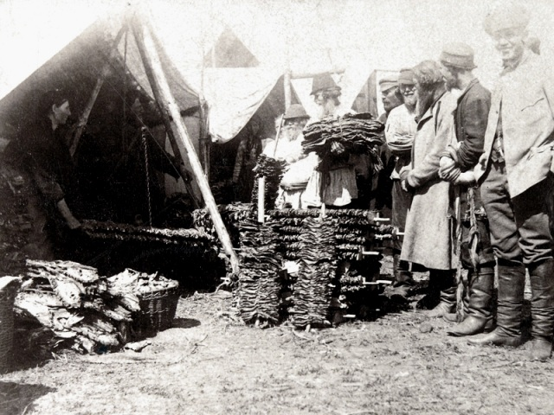
Отмена крепостного права.
Тверская деревня после реформы.

Slide 2
В Тверском крае оформилось три категории феодальнозависимых крестьян: удельные, государственные и помещичьи.
помещичьих - 341733, кроме того, дворовых - 21420;
государственных - 229435.
(накануне отмены крепостного края)
удельных – 28029;

Slide 3
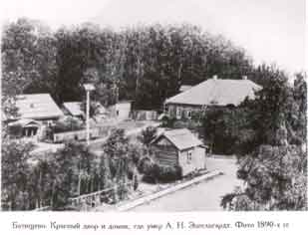
Денежные платежи к 50-тым гг. 19 в. достигали суммы (руб. на душу муж. пола):
с помещичьих - 9,11;
с удельных - 5,9;
с государственных - 5,38.
В Тверском крае в сер. 19 в. преобладала оброчная форма феодальной эксплуатации;
было переведено на оброк 71,2 % всех помещичьих крестьян. Размеры денежной ренты определялись не качеством и доходностью земли, а заработками их от занятий промыслами и отходничеством.

Slide 4
Подготовка реформы. Алексей Михайлович Унковский.
Тверской губернский комитет по подготовке реформы возглавил А.Унковский ( известен либеральными взглядами);
Комитет оказался единственным в России, где большинство выступили за полное и немедленное освобождение крестьян с предоставлением им земельного надела;
Для разрешения спорных вопросовпредлагалось создать совместную комиссию из помещиков и крестьян.

Slide 5
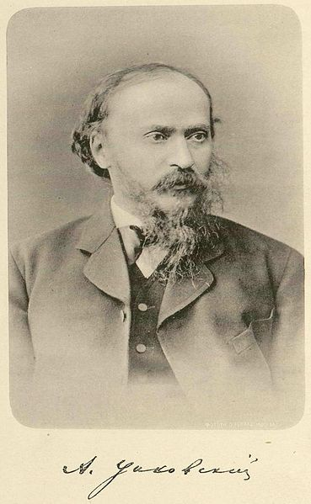
А.Унковский
Унковский представил Государю записку об освобождении крестьян.
В этой записке он говорит, между прочим, «что великорусский крестьянин никогда не испытал феодальной зависимости и бесприютного рабства; всегда и повсеместно община русских крестьян была крепка земле, всегда имела действительное неотъемлемое право на землю и ею пользовалась; освободить крестьян следует, поэтому, не иначе как с земельным наделом, содержащим в себе необходимо нужное освобождаемым количество пахотной, луговой и выгонной земли. Вознаградить помещиков необходимо, и притом не только за уступаемую ими землю, но и за крепостное право над людьми, тем более, что в некоторых местностях земля без людей не имеет ценности; но вознаграждение за людей должно быть уплачено не освобождаемыми, а всем государством, так как крепостное право учреждено правительством…»
1860 г. Снят с должности и отправлен в ссылку.

Slide 6
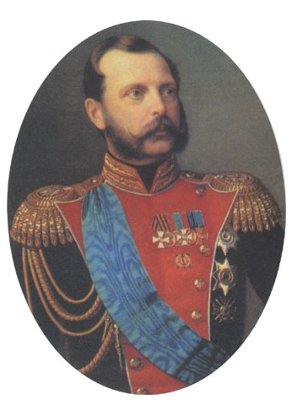
Император был недоволен действиями Унковского и либерального тверского дворянства.
В уездах для наблюдения за проведением реформы создаются должности мировых посредников;
В начале 1862 г. Группа тверских мировых посредников отказалась участвовать в проведении реформы, считая ее несправедливой;
Дворянское собрание выступило против сохранения сословных привилегий.
Правительство решительно подавило эти выступления.

Slide 7
Деревня после реформы:
276 дворянских хозяйств Тверской губернии попали за долги под государственную опеку;
До конца 1863 г. 95 имений окончательно передали в казну ( больше, чем в других губерниях);
До реформы | После реформы
60% крестьян имели средний достаток (1-2 лошади, корова) | 30% число крепких хозяев, До 40% выросла группа крестьян с невысоким достатком.
11% зажиточные хозяйства (4-5 лошадей, несколько коров) | 4% относились к числу зажиточных
6% безлошадные (бедняки) | 16% бедняки, Число бобылей выросло до 9%

Slide 8
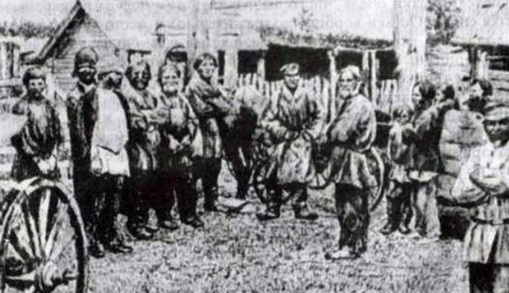
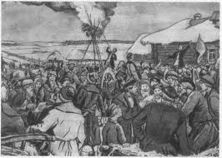
Землевладение бывших помещичьих крестьян сократилось с 1,78 млн. дес. до 1,28 млн. дес., а наделы на 1 душу уменьшились с 5,21 до 4,12 дес., или на 21 %, а в Осташковском и Вышневолоцком уездах еще больше.

Slide 9
Тверские помещики.
В собственности 3,5 тыс. тверских помещиков находилось свыше 60% земель губернии;
Преобладали мелкие и средние поместья;
Участились случаи продажи земли, а также владельцы часто закладывали свои земли;
Положение ухудшали неурожайные годы:
1853, 1856, 1857, 1859, 1869 гг.

Slide 10
Развитие капиталистической промышленности в губернии.
Во второй половине XIX века в Твери быстрыми темпами стала развиваться промышленность, чему способствовало строительство Николаевской (ныне Октябрьской) железной дороги.
В городе были построены вагоностроительный и лесопильный заводы, текстильная фабрика, паровая мельница.

Slide 11
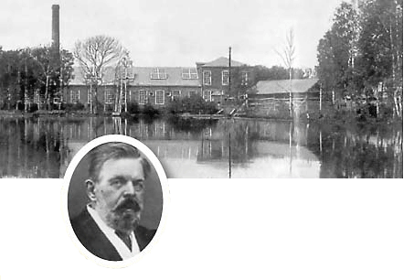
Тверская промышленность.
Первыми большими промышленными предприятиями стали текстильные фабрики.
В 1850-х гг. в Твери основали Рождественскую и Тверскую (принадлежала фабрикантам Морозовым) мануфактуры.
В Вышнем Волочке открываются две крупные фабрики Рябушинского и Прохорова.
В Новоторжском уезде – писчебумажная мануфактура Кувшинова.
Открытие железной дороги привело к свертыванию промыслов, связанных с водным и грунтовым путями и высвобождало рабочую силу.

Slide 12
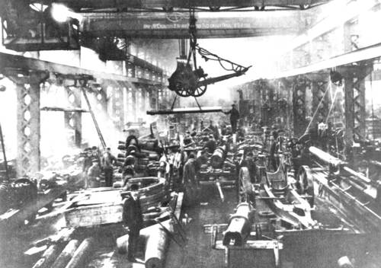
Положение рабочих:
В различных документах присутствуют жалобы рабочих на тяжелые условия
труда:
продолжительный рабочий день (по закону 1897 г. он не должен был превышать 11 ½ часа),
низкую заработную плату, "прижимки" администрации и мастеров,
неоправданную браковку изготовленной продукции, снижавшую заработок, а также плохое питание и жилье.
низкая оплата труда -чуть
более 200 руб. в год в фабрично-заводской промышленности, что не давало возможности
большинству рабочих семей сводить концы с концами,
Широко применялся детский труд.

Slide 13
http://www.vsesafonovo.ru/articles.php?article_id=5
http://www.liveinternet.ru/users/3266779/post128858685/
http://www.vvhbk.ru/history.html
http://pioss.net/blog/history/898.html

